Slide 1
Zablokowana woda

Slide 2

Doświadczenie z kartką papieru
Nalałem pełną szklankę wody i na nią położyłem kartkę formatu a5. Następnie trzymając kartkę obróciłem szklankę o 180 stopni i puściłem kartkę. Kartka sama trzymała się na szklance, a woda przez nią nie przeciekała.

Slide 3
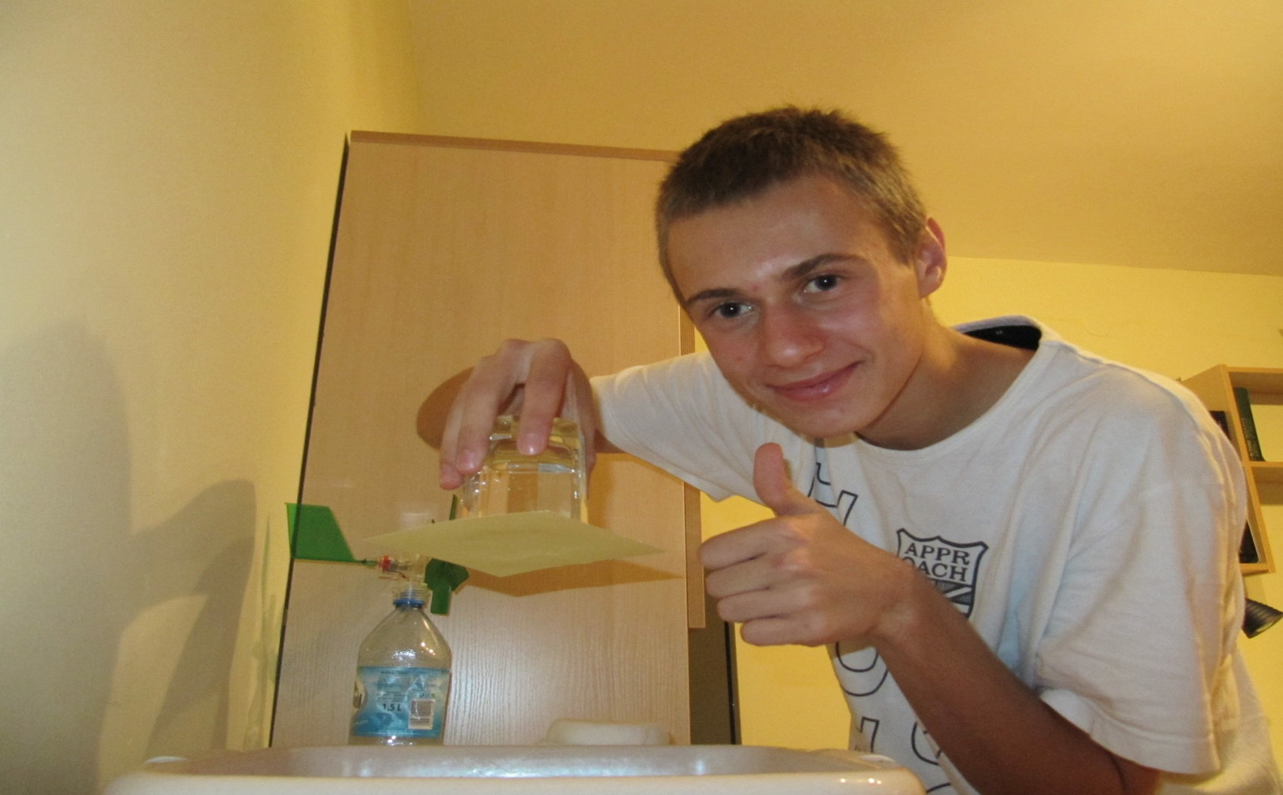
Zdjęcie

Slide 4
Doświadczenie z gazą
Słoik do pełna napełniłem wodą po czym przykryłem go gazą i ją do niego przywiązałem. Po szybkim obrócenia słoika o 180 stopni woda nie wylała się, tylko została zatrzymana przez gazę.
Gaza

Slide 5
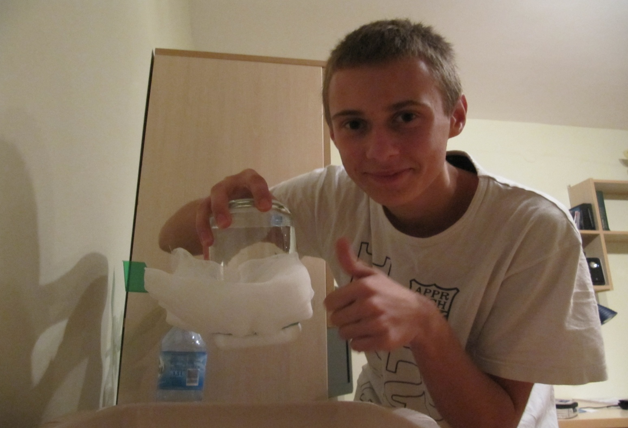
Zdjęcie

Slide 6



Pytanie
Dlaczego woda się nie wylała

Slide 7
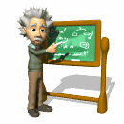
Wyjaśnienie
Na kartkę papieru działa ciśnienie hydrostatyczne wody, natomiast z drugiej strony działa ciśnienie atmosferyczne powietrza.

Slide 8

Wniosek
Ciśnienie atmosferyczne jest większe od ciśnienia hydrostatycznego i dlatego woda się nie wylewa

Slide 9

Zdjęcia wykonała
Moja mama : J. Kozak

Slide 10

Prace wykonał
Łukasz Koszyk
,,KosZu’’

Slide 11
Koniec

